Slide 1
Hypersenzitivity
Pojmy:
hypersenzitivita x alergie (IgE)
atopie – sklon k tvorbě IgE, Th2 reaktivita
anafylaxe – systémová reakce I. typu IgE
intolerance – abnormální reakce na potraviny, reprodukovatelné
Klasifikace hypersenzitiv dle Gella a Coombse:
I. typ – časná (IgE, žírné b., degranulace, histamin, leukotrieny)
II. typ – cytotoxická zprostředkovaná Ab (auto Ab, lýza komplementem, opsonizace a aktivace neu, stimulace Gravesova choroba) nebo blokace cílových b.
III. typ – imunokomplexová (hodně IMK, aktivace komplementu a zánětu)
IV. typ – pozdní (produkce cytokinů Th1 a aktivace Mf)

Slide 2
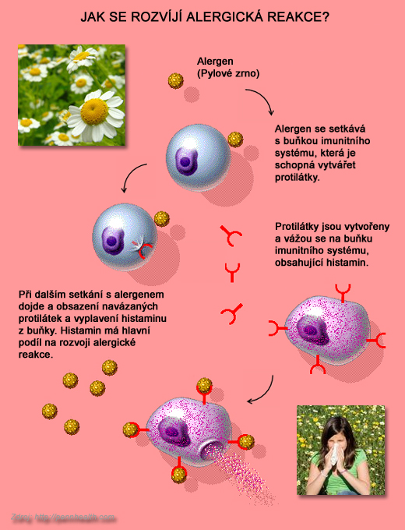
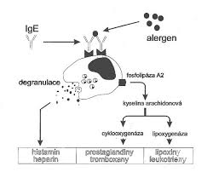
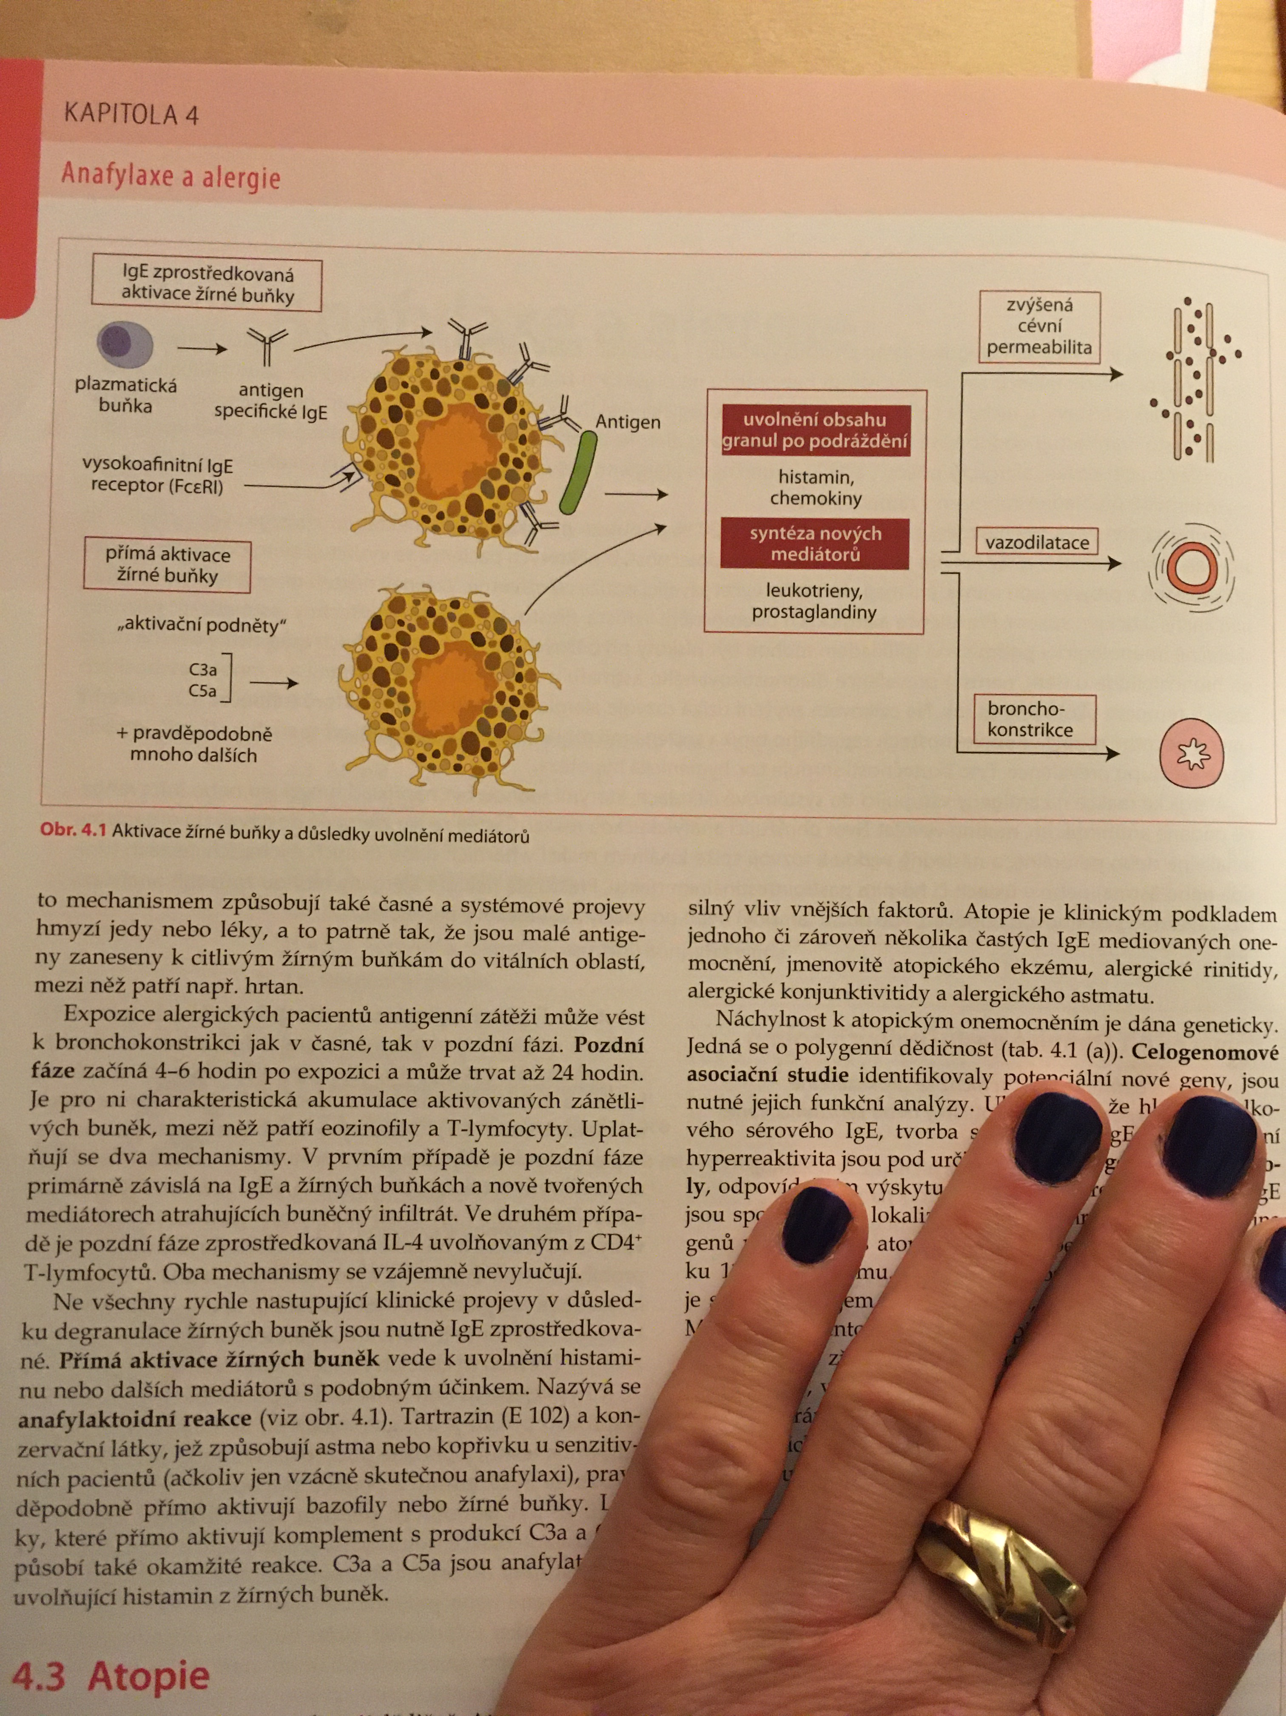
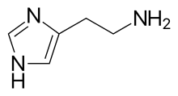
I. typ – IgE
Histamin

Slide 3
Možné příčiny vzniku alergií
Genetické dispozice
Věk a pohlaví – častější v dětství a u chlapců
Méně časté u velkých rodin
Hygienická hypotéza
Kouření
Vliv výživy před narozením
Předčasná expozice alergenům – pozitivní vliv kojení

Slide 4
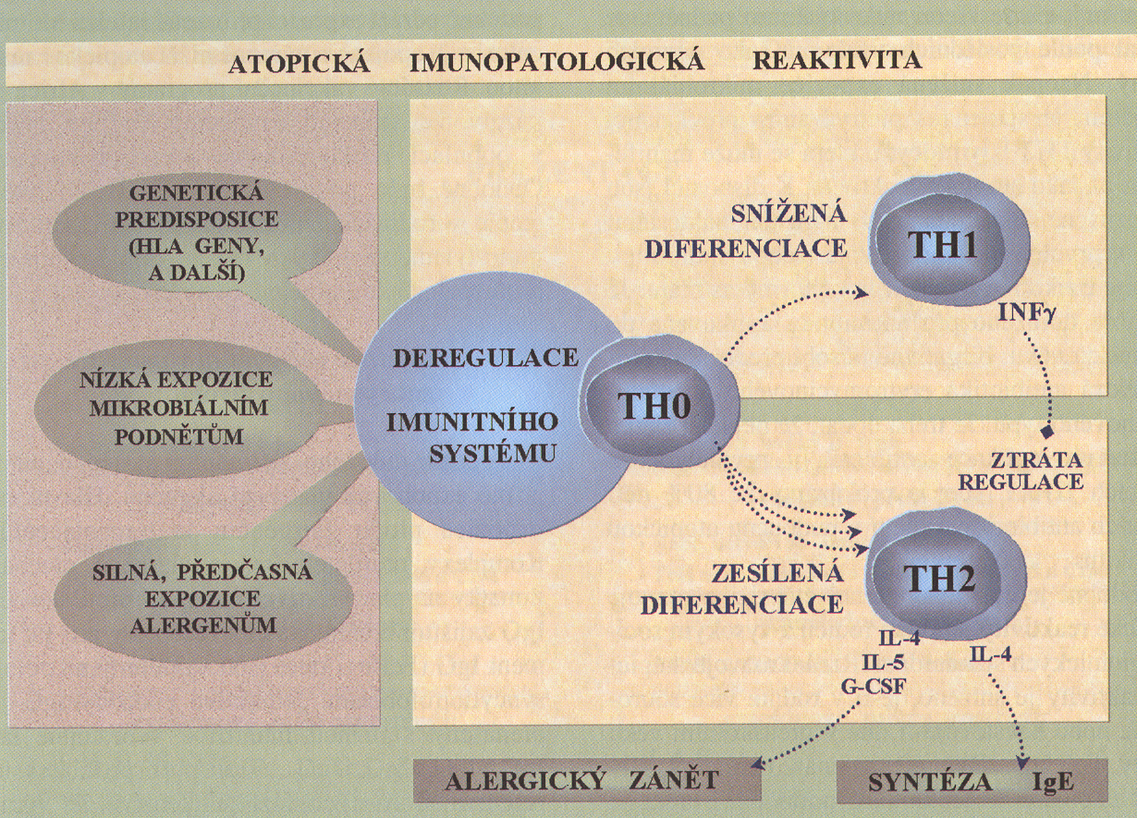

Slide 5
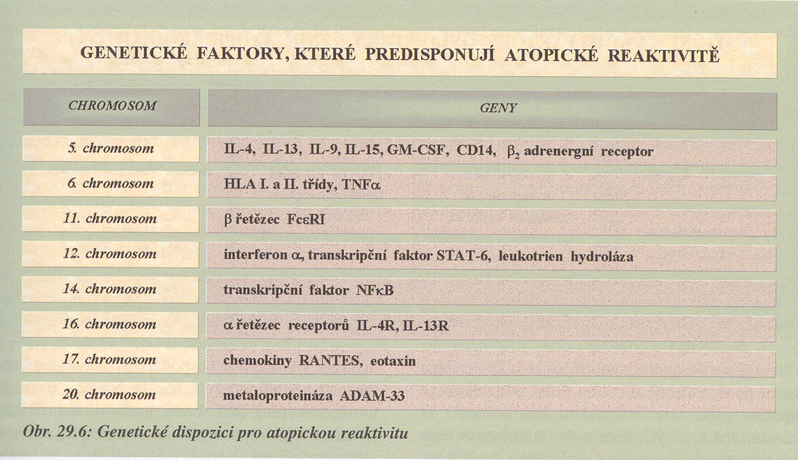

Slide 6
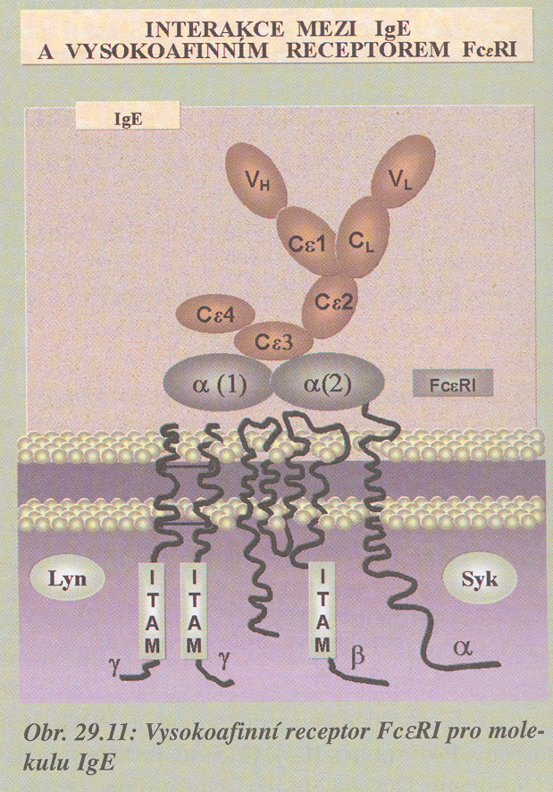
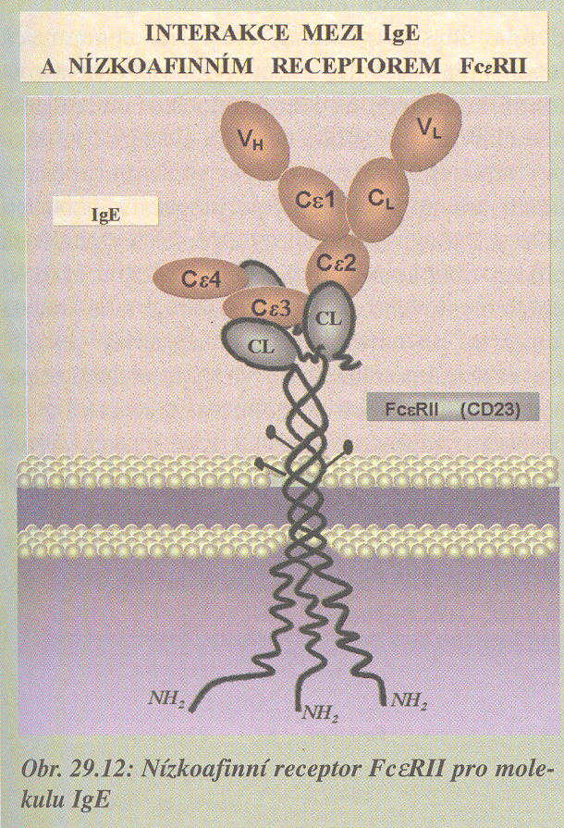
Receptory pro IgE
Žírné buňky, bazofily,
Langerhansovy b.
B lymfocyty, NK buňky, Mf, dendritické b.,
eozinofily, trombocyty, aktivovaný endotel
Galektin 3: váže IgE přes galaktózu z cukerného zbytku.
Žírné buňky, eozinofily, neutrofily, makrofágy, epitel

Slide 7
Anafylaktická reakce
Život ohrožující systémová reakce, akutní klinický stav.
Příčiny:
Navázání anafylaktogenního alergenu na mastocyty a jejich degranulace
(blanokřídlý hmyz, potraviny, latex, léky)
Neregulovaná masívní aktivace komplementového systému po vazbě IMK
Kontakt krve (plasmy) s umělými povrchy
Anafylaktická x anafylaktoidní reakce, cca 1/3 případů nejasné příčiny
Klinické projevy:
Kardiovaskulární - dilatace cév, pokles tlaku, arytmie
Respirační - konstrikce bronchů, otok dýchacích cest
Kožní – kopřivka, erytém
Gastrointestinální - zvracení, průjem
Diagnostika: histamin, tryptáza lepší
Léčba: adrenalin intramuskulárně, antihistaminika, prevence!

Slide 8
Alergie na latex: pacienti se spina bifida, resp. častými operacemi po narození,
zdravotníci, divadelníci, gumárenští dělníci.
Chirurgické a úklidové rukavice, dudlíky, kondomy, katetry.
Až anafylaxe hrozí
Potravinové alergie: průkazně imunologicky zprostředkovaná (IgE na arašídy)
Potravinové intolerance: abnormální, reprodukovatelné reakce neimunologické
Obtížná diagnostika, hlavně expozičně eliminační testy.
Alergie na jodové kontrastní látky JKL:
Kontaktní dermatitida na na antisepticka (Betadine- polyvinylpyrrolidon-jod)
JKL deriváty kyseliny benzoové: ionizující (vysoká osmolalita) a neionizující (lepší)
Nežádoucí reakce: hyperosmolalitou, komplementem a reakcí endotelu
Projevy: kožní, nauzea, vomitus, otok v obličeji, bronchospasmus, křeče, poruchy srdečního tepu, neutotoxicita a renální selhání.
Prevence: aplikace kortikosteroidů nebo i antihistaminik před podáním

Slide 9
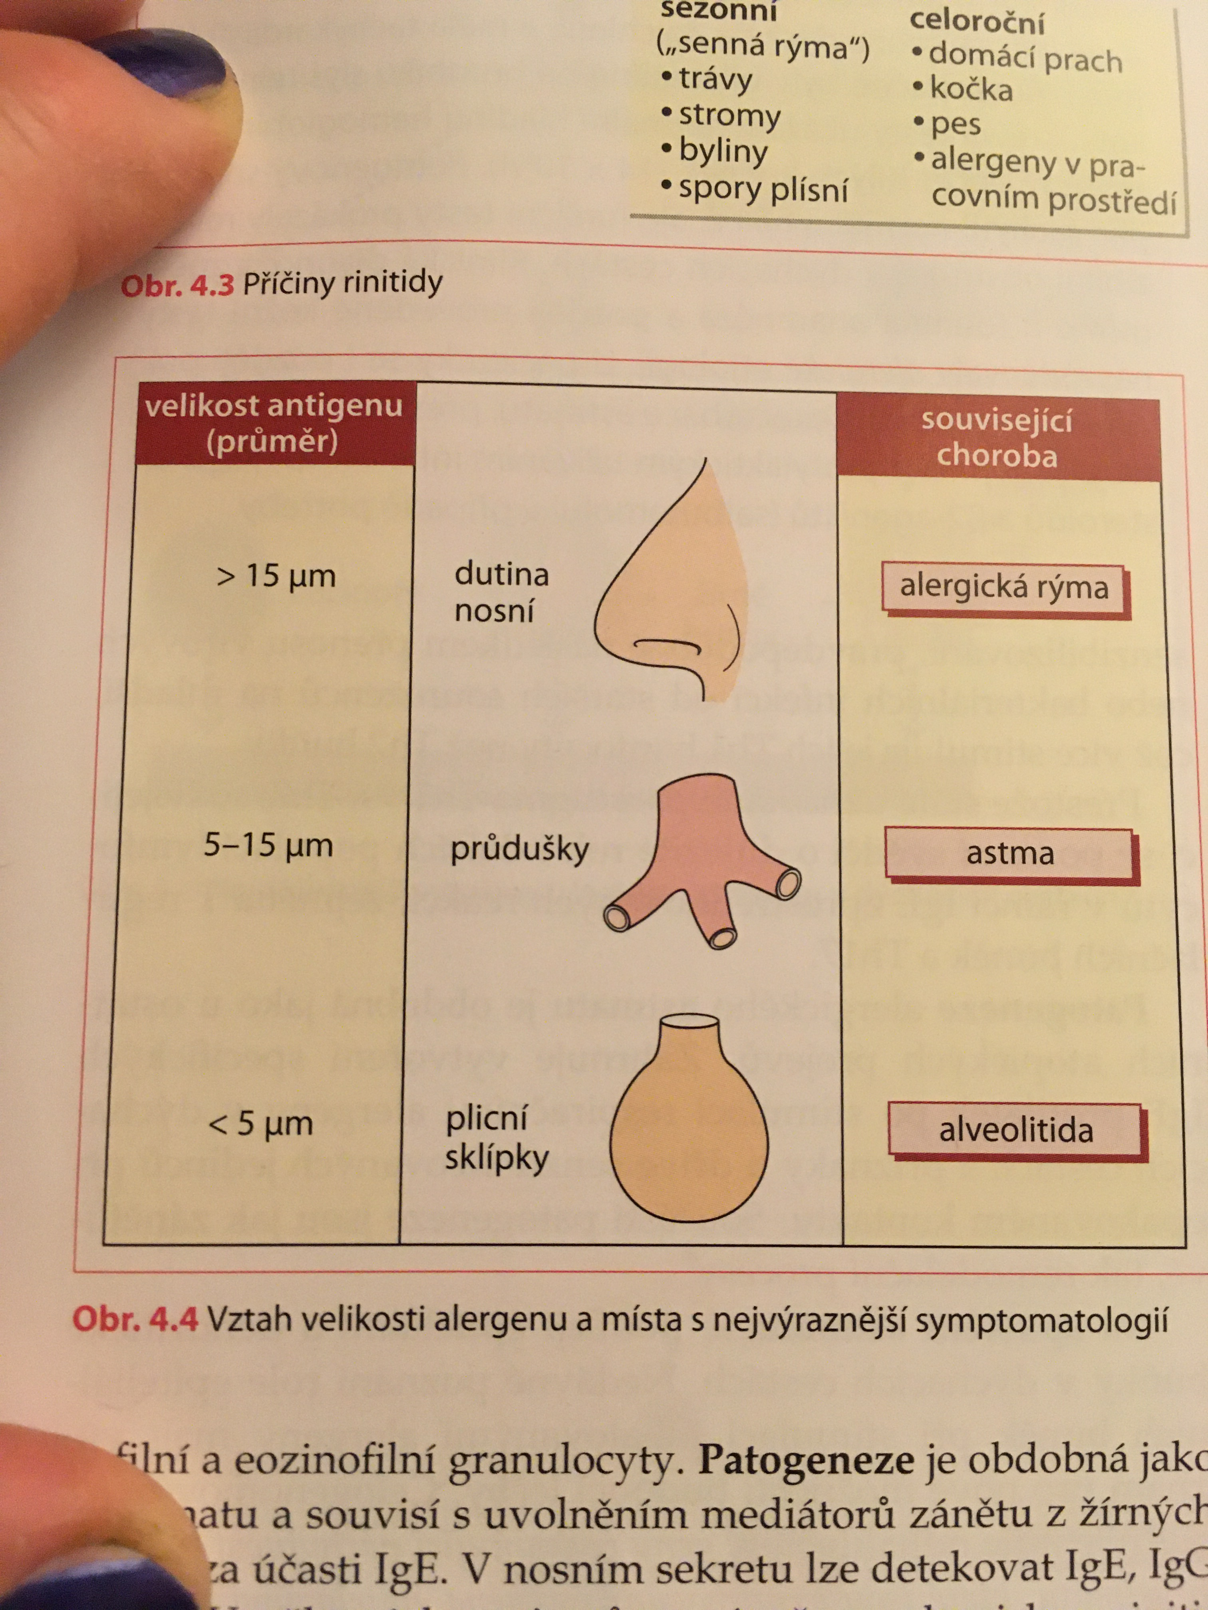
Atopické astma
Projevy:
Hyperreaktivita bronchů, obstrukce dýchacích cest reverzibilní, dušnost, pískot a tlak na hrudi, zánět dýchacích cest.
Patologické mechanismy: po kontaktu s inhalačním alergenem, zprostředkováno IgE
Zúčastněné buňky:
mastocyty, dendritické buňky, eozinofily,
epitelové buňky bronchiální sliznice po aktivaci
viry, polutanty životního prostředí, alergeny
Mastocyty – klíčová role:
obsah proteolytických enzymů a cytokinů v granulích

Slide 10
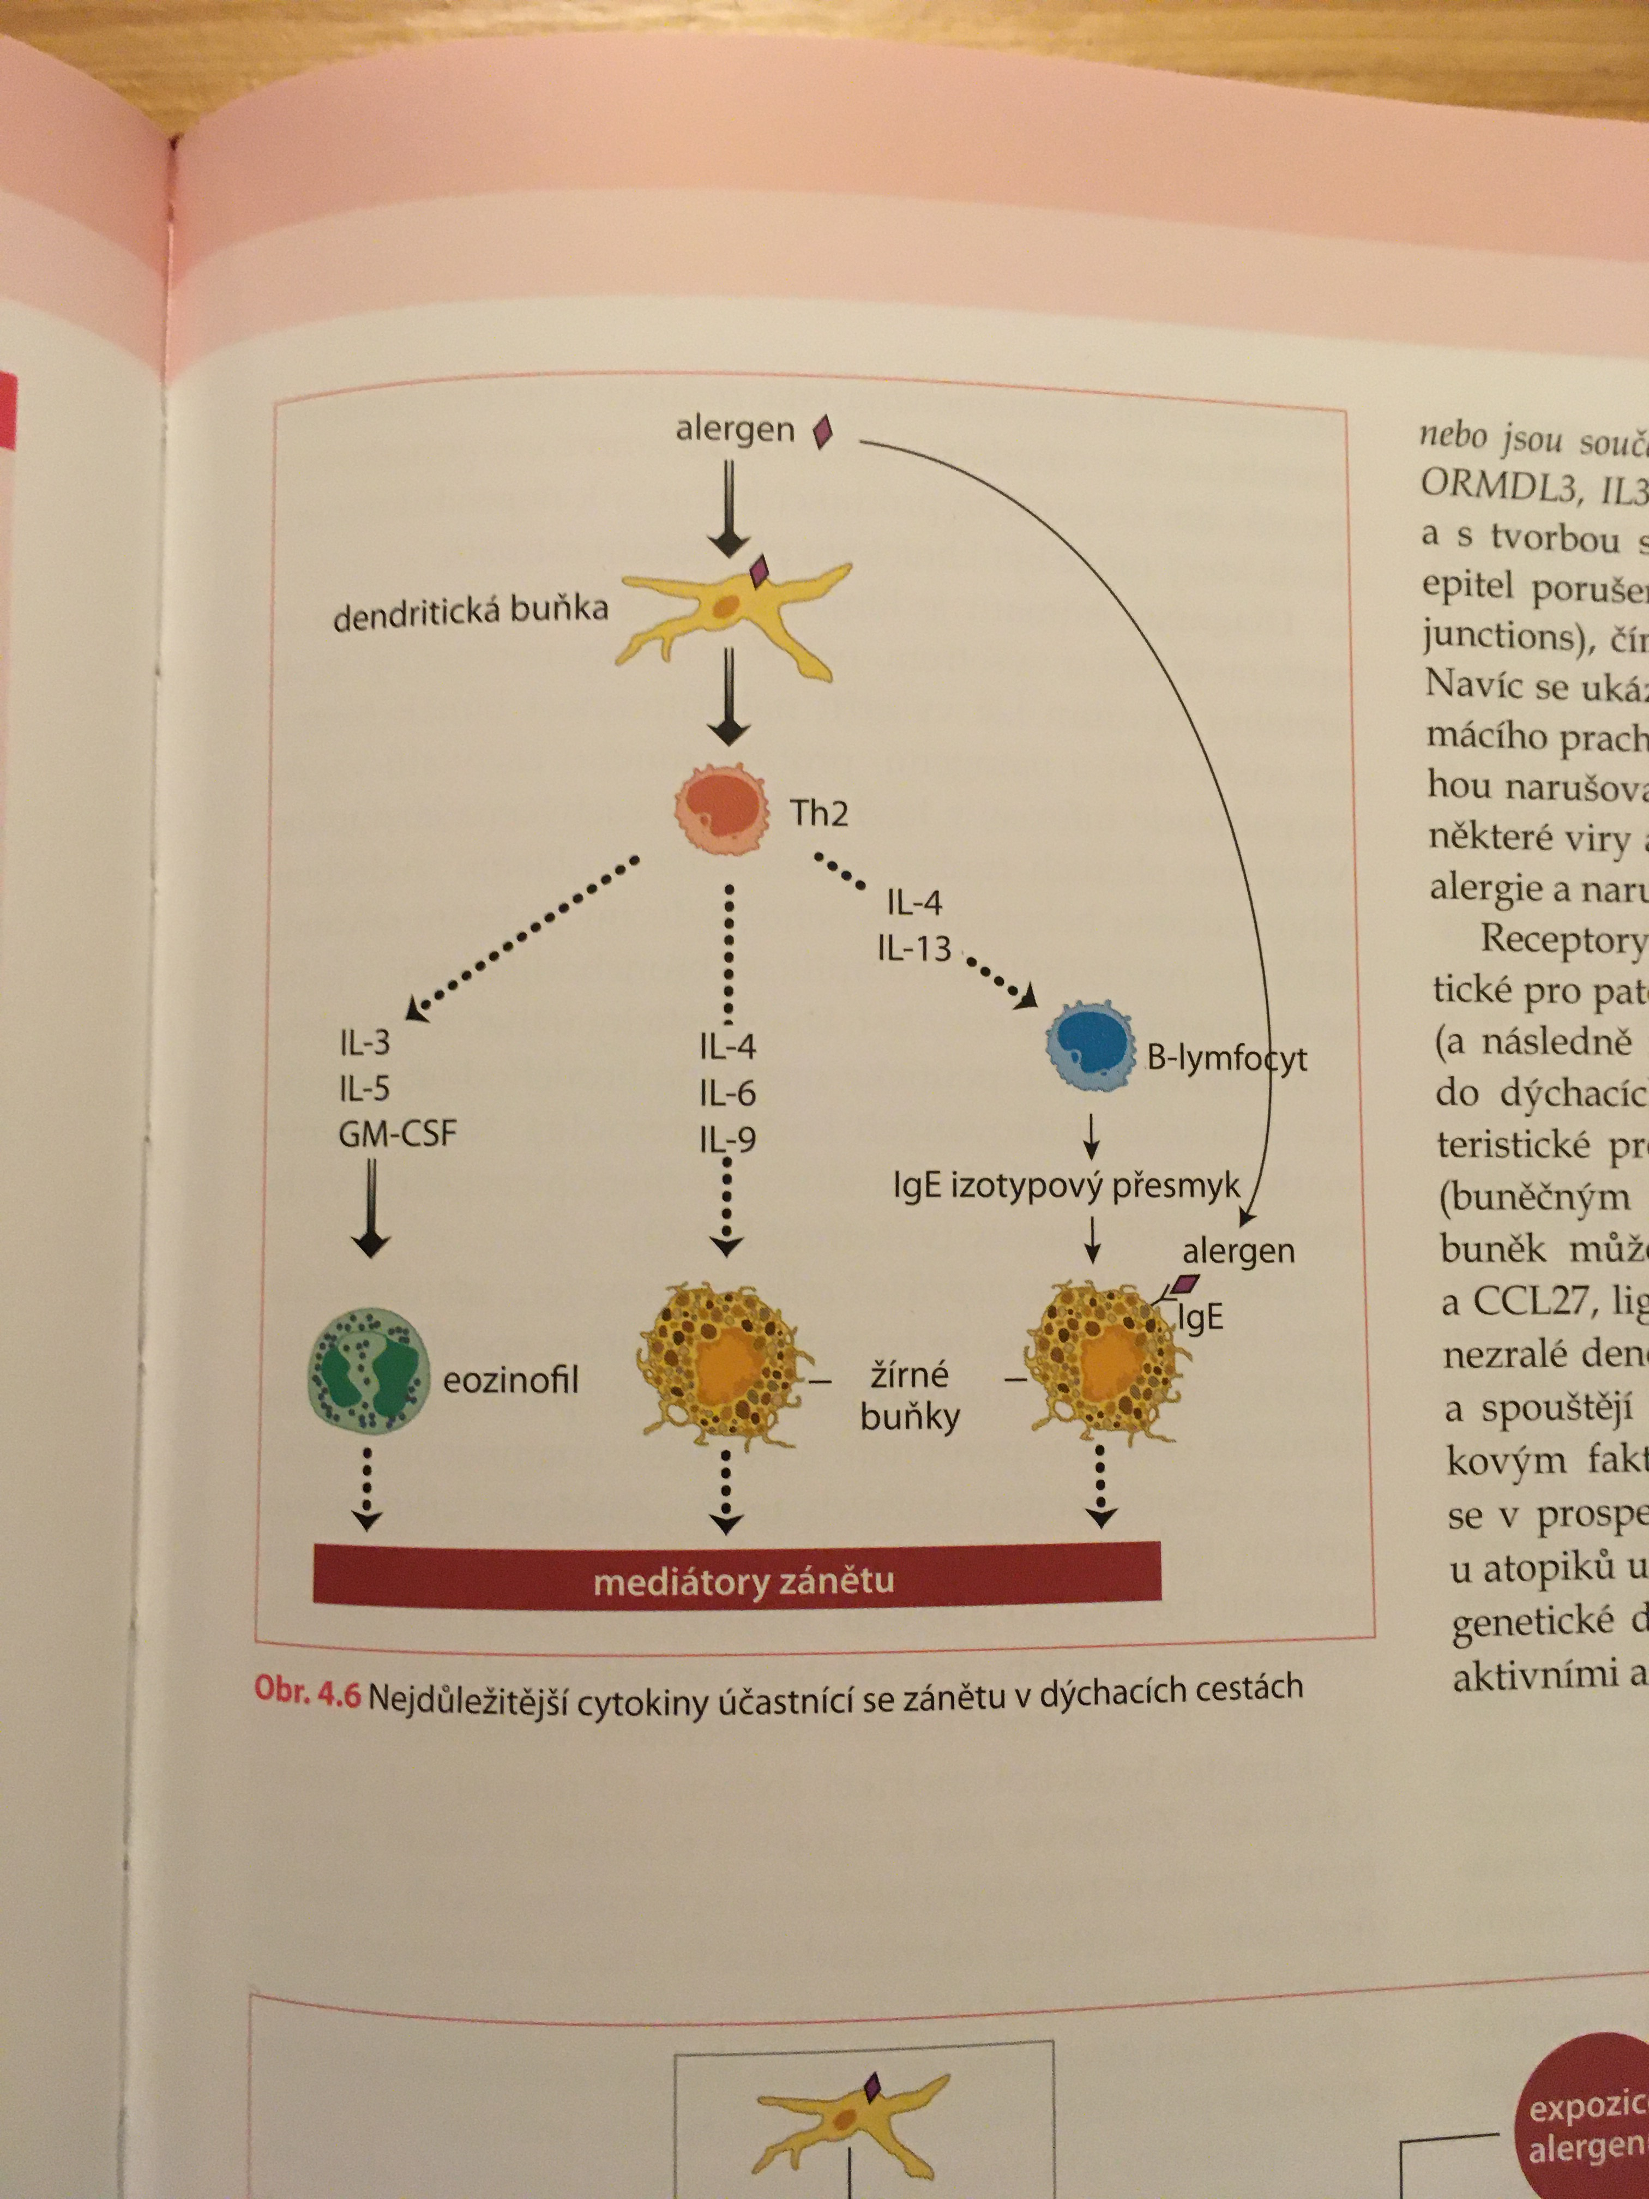
Histologické nálezy: plicní tkáň infiltrována eozinofily, neutrofily, mastocyty, hypertrofie bazální membrány, hyperplazie a hypertrofie buněk hl. svaloviny
Léčba:
bronchodilatantia
Kortikoidy
imunoterapie
antagonisté leukotrienových receptorů monoklonální protilátky
oxygenoterapie, mechanická ventilace
Zúčastněné buňky a cytokiny u astmatu

Slide 11
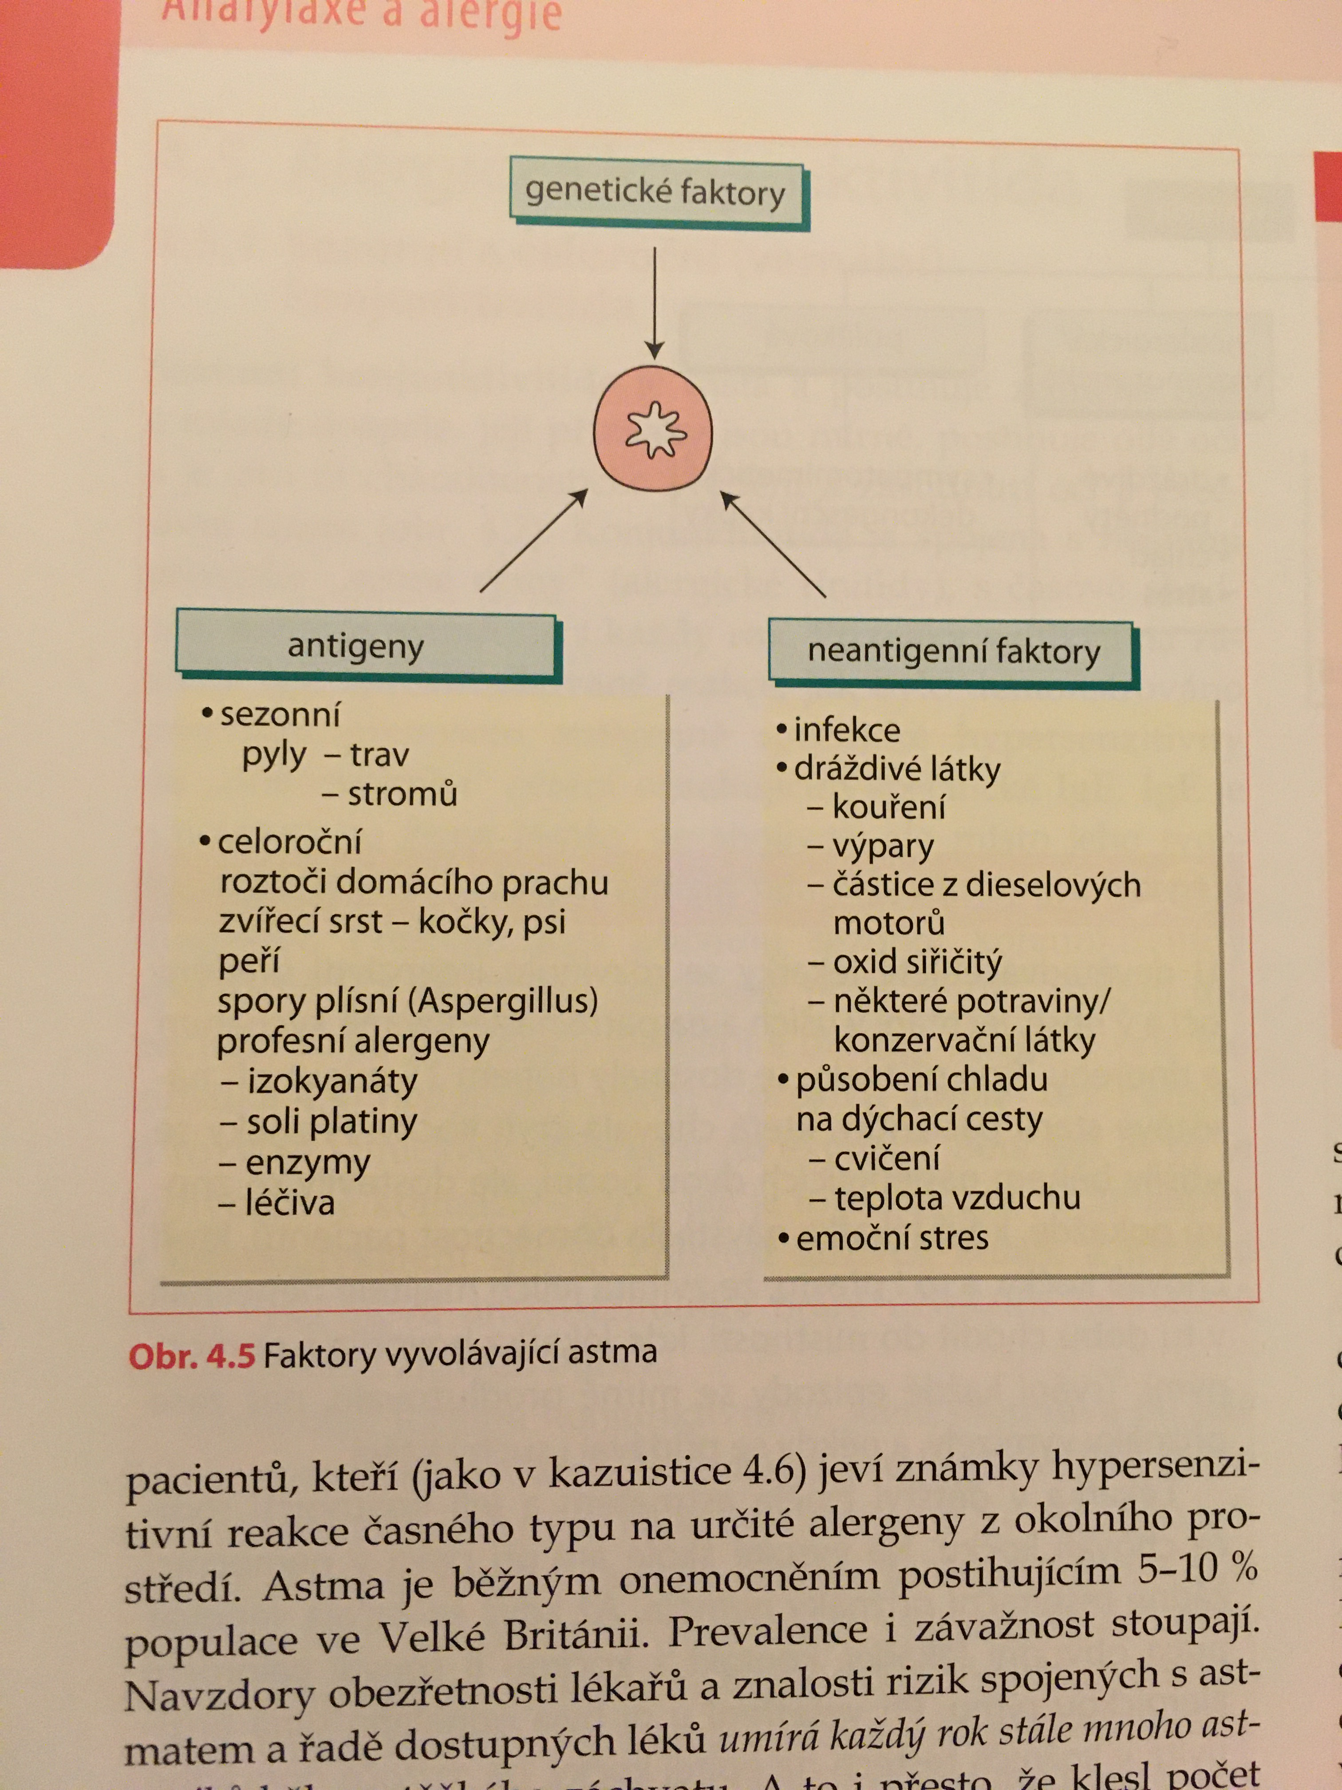
Astma: genetické vlivy a vliv prostředí, zánětlivé onemocnění

Slide 13
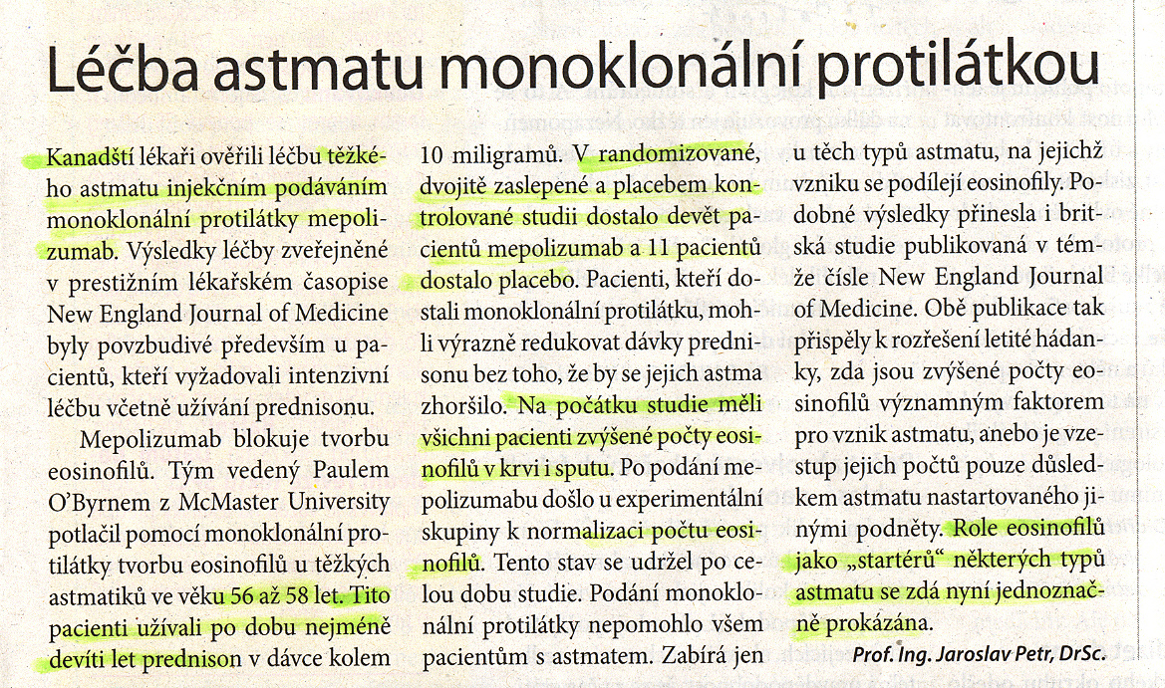
Medical tribune, 2009 V., 9
Terminologie používaná pro monoklonální protilátky: všechny MOP končí příponou -mab
-ximab ukazuje na chimérickou monoklonální protilátku
-zumab odkazuje na humanizovanou protilátku
Písmena, která předchází příponu „–mab” znamenají
u = lidský (human), o = myší (mouse), a = krysí (rat), e = kreččí (hamster)
Mepolizumab váže se na IL-5 a tím blokuje dozrávání a diferenciaci eozinofilů
Omalizumab váže se na IgE (volné i vázané na buňky)

Slide 14
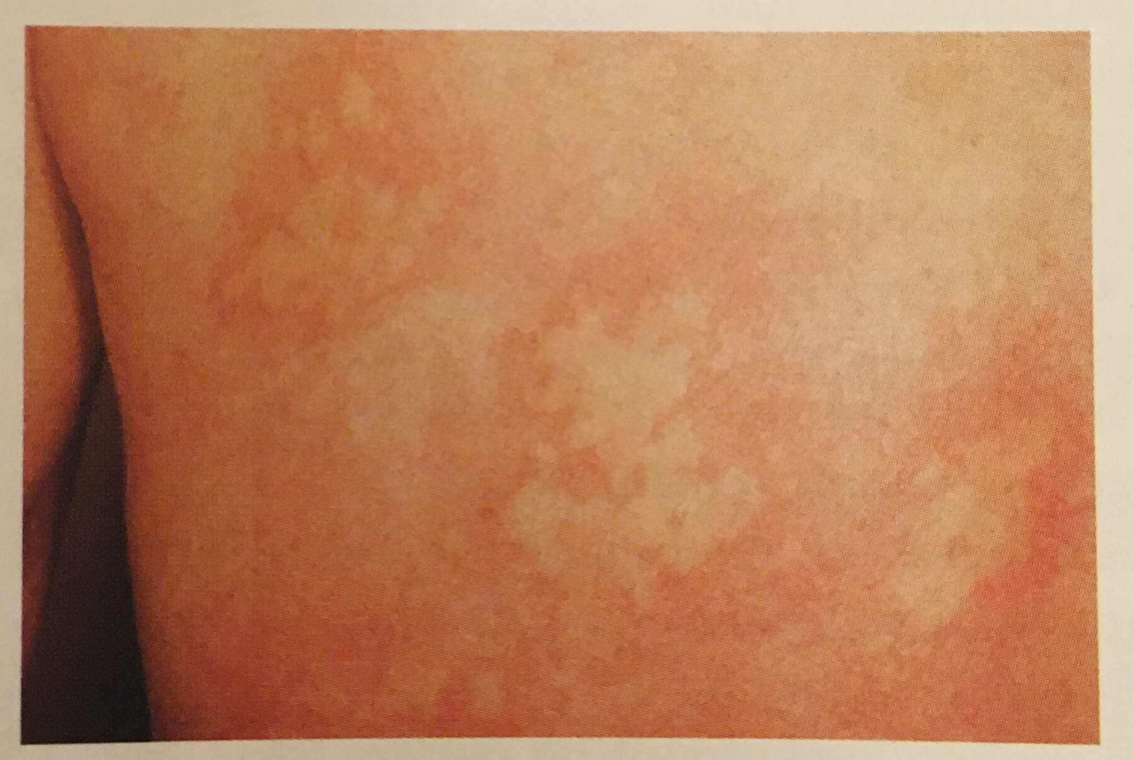
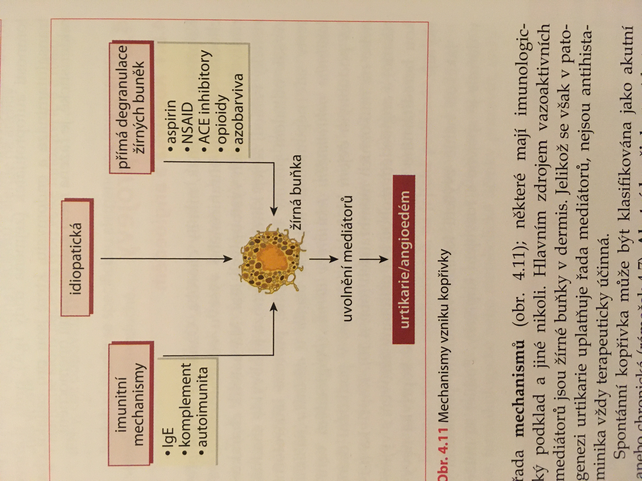
Kožní projevy alergických reakcí
Kopřivka – přechodná epizoda výsev zarudlé, svědivé léze.
Příčina:
zvýšení cévní permeability
nahromadění tekutiny v dermis
Angioedém – tekutina v hlubších vrstvách dermis a v podkoží, včetně sliznic
Žírné buňky v dermis
cesty aktivace různé (i AutoAb proti receptorům pro IgE na žírných b a bazofilech.

Slide 15
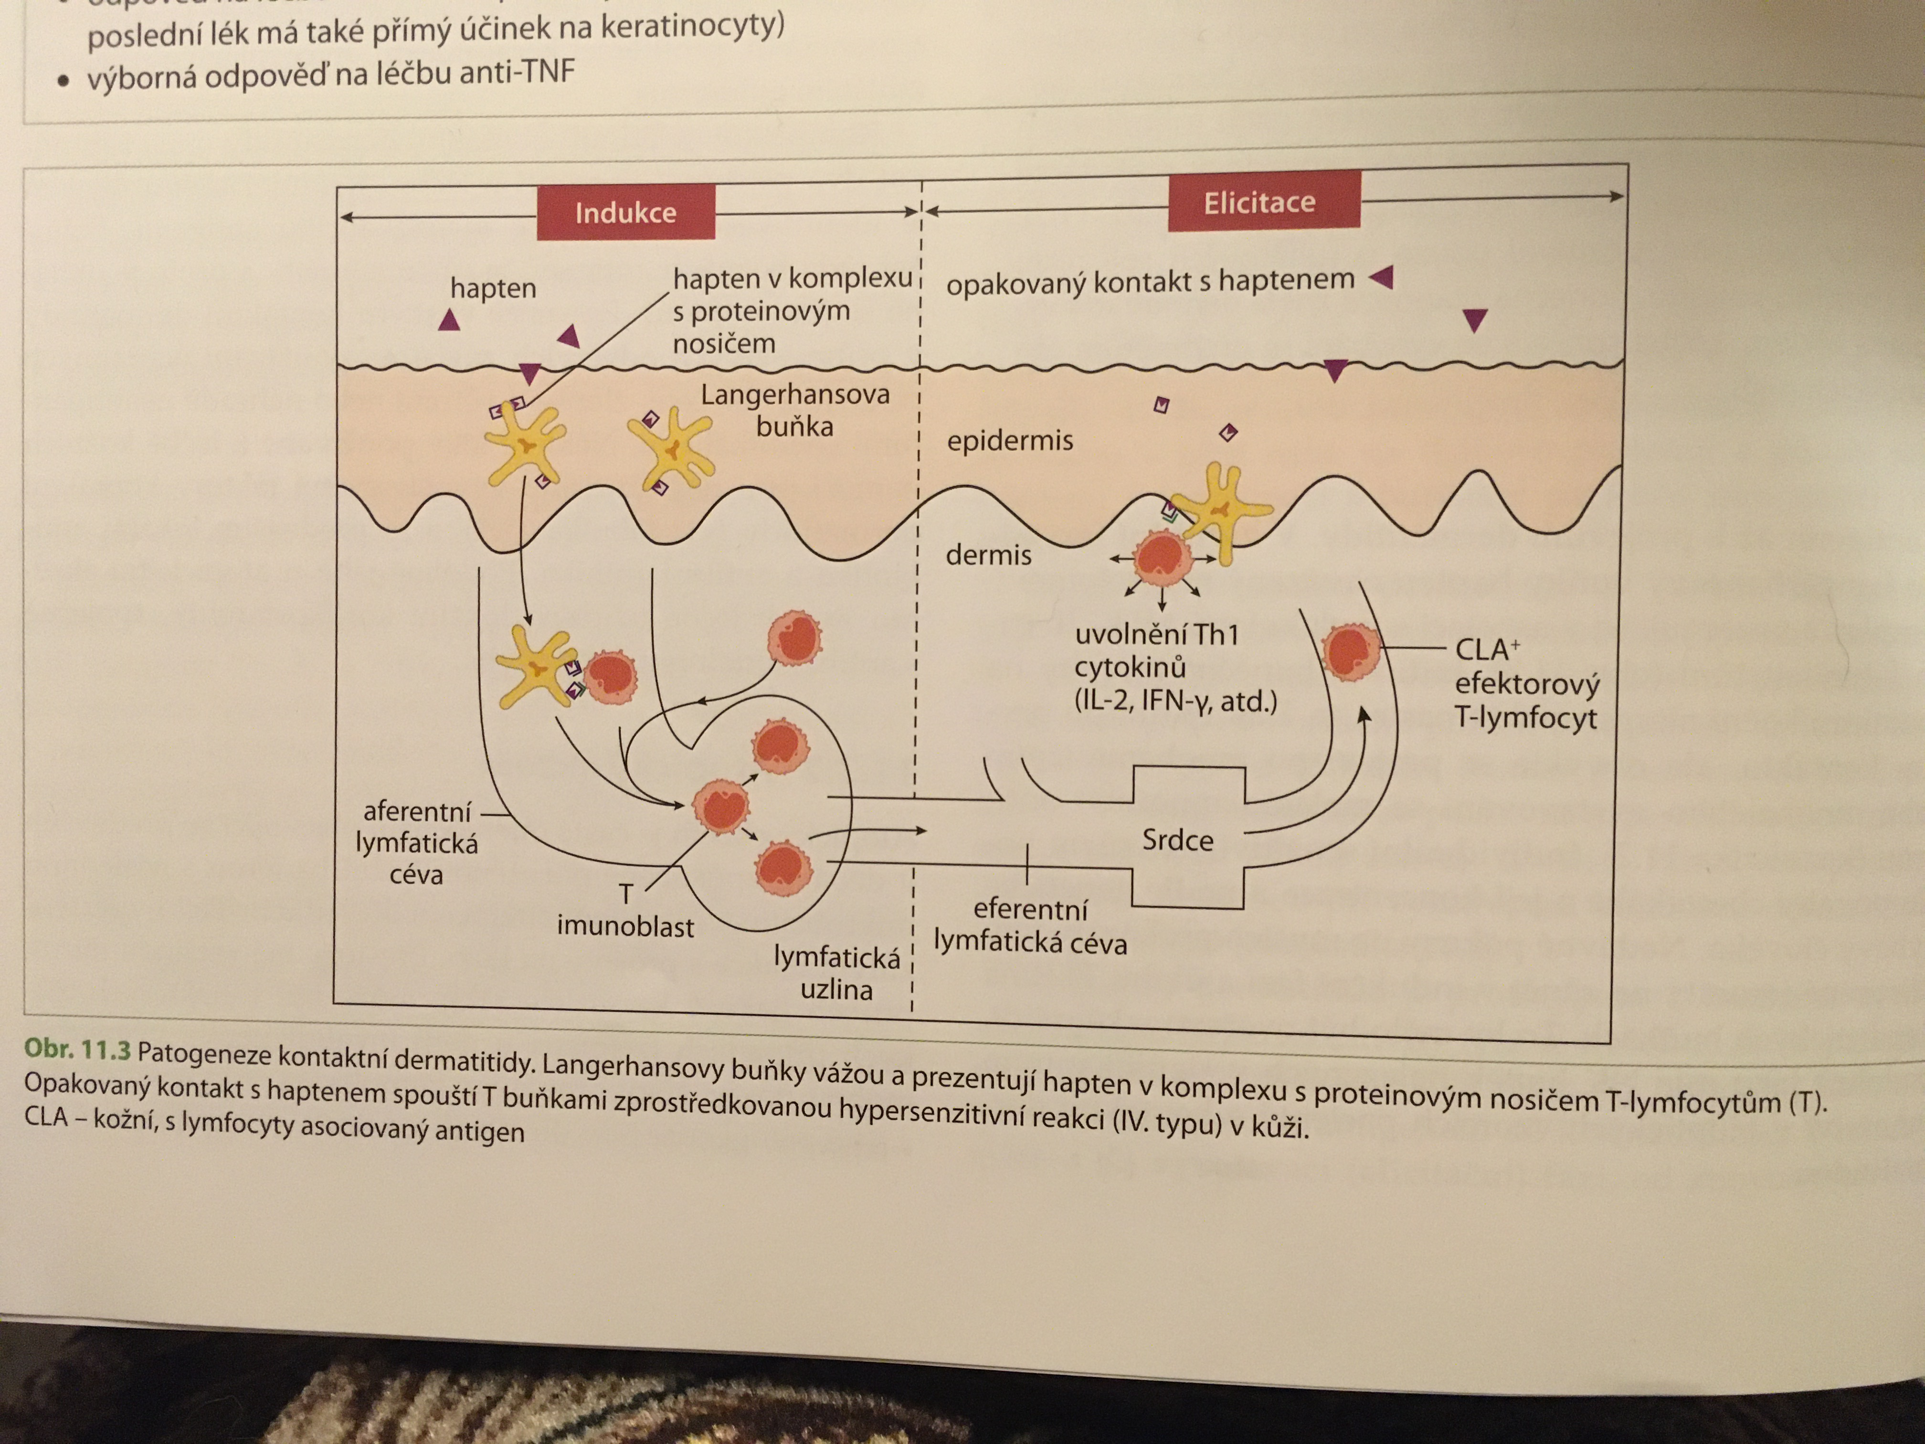
Atopický ekzém – až 20 % dětí, obvykle spontánně ustoupí do cca 7 let věku
Často vyšší IgE, bakteriální infekce kožních lézí (Staphylococcus aureus, superAg).
Genetická dispozice, často mutace genu pro filagrin:
vláknitý protein v keratohyalinních granulích epiremis – vliv na hydrataci epidermis a bariérovou funkci.
Porucha bariérové fce, průnik patogenů, účast dendritických a Langerhansových buněk aktivace Th2 lymfocytů a vznik zánětu.
Kontaktní dermatitida
typ IV pozdní hypersenzitivita. Th1 reaktivita. Antigeny: malé molekuly, pronikají epidermis, vazba na proteiny nebo buňky
– pak už imunogenní.
2 fáze reakce
Často profesní choroby

Slide 16
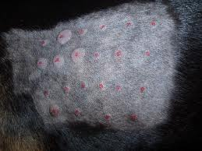
Diagnostika – požívané metodiky u hypersenzitivit:
prick testy
stanovení specifických IgE protilátek (RAST radioallergosorbent technique, nyní fluorescenční)
test aktivace bazofilů průtokovou cytometrií (aktivační znaky CD63 po expozici alergenu)
sérová tryptáza ELISA metoda i post mortem je stabilní
celkové IgE nemá velký význam
Prick test u psa

Slide 17
Antihistaminika
H1 receptor: cévy, hladká svalovina, nervová zakončení
kontrakce bronchů, střeva, vasokonstrikce v plicích, zvyšuje permeabilitu postkapilárních venul, tvorbu hlenu v dýchacích cestách, zvyšuje chemotaxi leukocytů
H2 receptor: žaludek, srdce, cévy, mozek, děloha
zvyšuje sekceci HCl v žaludku, tvorbu hlenu v dýchacích cestách, stimuluje tlumivé T lymfocyty, snižuje chemotaxi leukocytů
H3 a H4 receptory: v CNS a periferním NS, na cévách, málo známo o nich.
Antihistaminika:
I. generace – tlumí H1 projevy, ale i muskarinové, serotoninové a dopaminové receptory, tlumivé účinky, únava, suchost sliznic
II. generace – minimální průnik do CNS, nemá tlumivé účinky
histamin

Slide 18
Alergenová imunoterapie
Známo téměř 100 let
Desenzibilizace, hyposenzibilizace, specifická imunoterapie
Praktické provedení: postupně se zvyšující dávky po dobu 3 – 4 měsíců do dosažení udržovací dávky, potom několik let tato dávka 1 x měsíčně. Jiné režimy zrychlený, předsezonní, subkutánní nebo podjazykové preparáty.
Cíl: vyvolat toleranci periferních T lymfocytů
Mechnismus ne zcela jasný, Th1 x Th2, tlumit degranulaci žírných buněk, navodit tvorbu T reg lymfocytů, posílit tvorbu IgG 4.
IgG 4: váže alergen mimo epitopy pro IgE a brání tak jeho vazbě na IgE na receptoru pro IgE. Pro jeho tvorbu je důležité spolupůsobení IL-4 a IL 10.
Význam empirických poznatků

Slide 19
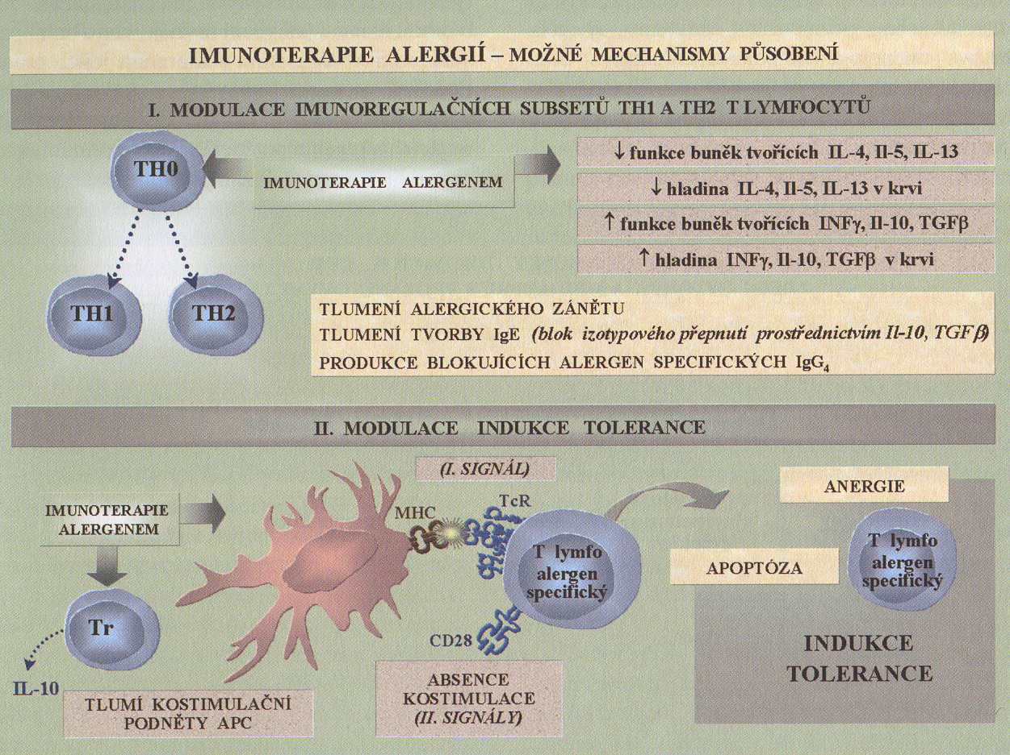

Slide 20
Nové směry v imunoterapii alergických onemocnění
Blokáda přenosu signálu z APC buněk na lymfocyty
Použití DNA (CpG) pro přesměrování Th2 na Th1
Ovlivnění cytokinového prostředí (genová terapie)
MOP proti chemokinům a jejich receptorům
Modifikace alergenů
DNA vakcinace
Inhibice IgE a eozinofilů a dalších buněk a receptorů pomocí MOP
Úspěšnost imunoterapie:
Zvýšení sérové hladiny IL-10, nárůst alergen specifických IgG a buněk tvořících INF𝛾 a TGF𝛽, snížení tvorby IL-4, IL_5.

Slide 21
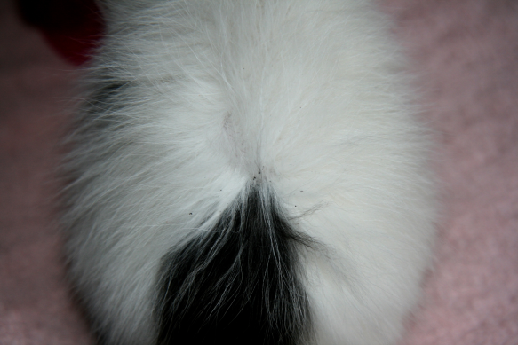
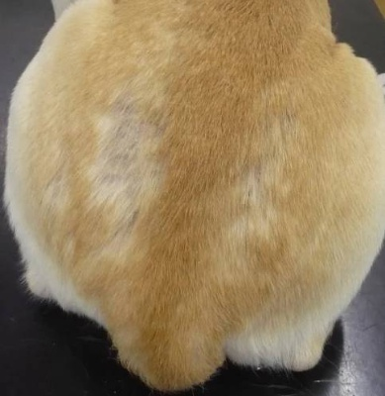
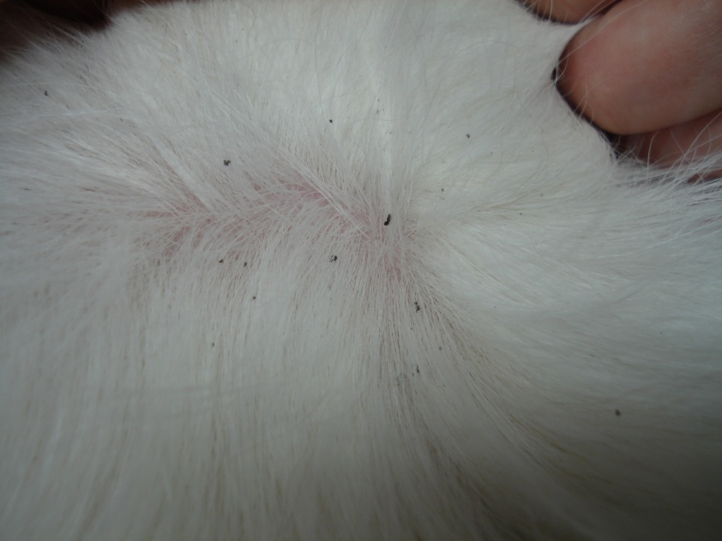
Alergie na bleší kousnutí u psů a koček
Nejvíc nad kořenem ocasu a shora na krku
Blecha není druhově specifická, veš ano
Bleší trus se pozná po „rozmazání na papíře“
1 blecha na zvířeti = 9 blech v prostředí
Zbavit se blech – hlavně vysávat, prát víc než 40°C

